Slide 1

Dirigente: “angela rita medugNO ”
MONTEFORTE IRPINO (PROV. AVELLINO)
VIAGGIO DI ISTRUZIONE
“UMBRIA”
Anno scolastico: 2014/2015

Slide 2

ORVIETO
ASSISI
UMBRIA
SPELLO
PERUGIA
GUBBIO

Slide 3
UMBRIA
L'Umbria è una regione dell'Italia centrale di 830.000 abitanti circa, posta nel cuore della penisola italiana. Con una superficie di 8.456 km² dei quali 6.334 sono della provincia di Perugia, i restanti 2.122 appartengono alla provincia di Terni. L'Umbria è l'unica regione non situata ai confini politici o marittimi della nazione ed è l'unica regione dell'Italia peninsulare non bagnata dal mare. I fiumi sono: il Tevere, il Chiascio, il Nera, il Corno e il Topino; i laghi invece: il Trasimeno, e il Piediluco. Inoltre l'Umbria è famosa per le Cascate delle Marmore. Il capoluogo regionale è Perugia.
Notes:
3

Slide 4
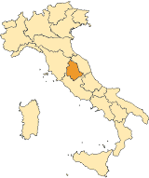
POSIZIONE GEOGRAFICA DELL'UMBRIA
Notes:
4

Slide 5
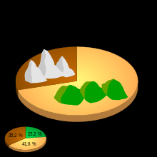
IL TERRITORIO DELL'UMBRIA
La regione offre un'ampia varietà di caratteri geomorfologici e paesaggistici attraverso il susseguirsi di vallate, catene montuose, altipiani e pianure, che costituiscono la caratteristica geografica dominante. Il territorio è prevalentemente collinare e montuoso.
Notes:
5

Slide 6
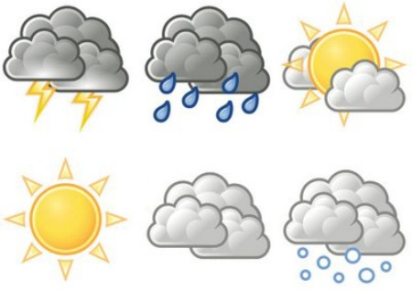
CLIMA
Il clima della regione è molto vario a causa delle differenze di altitudine. In pianura e collina è di tipo litoraneo temperato o mediterraneo d'altitudine, con siccità estiva, mentre nelle zone di montagna è di tipo temperato subcontinentale e, sulle quote più elevate, temperato fresco, con precipitazioni spesso notevoli soprattutto in primavera ed autunno.
Notes:
6

Slide 7
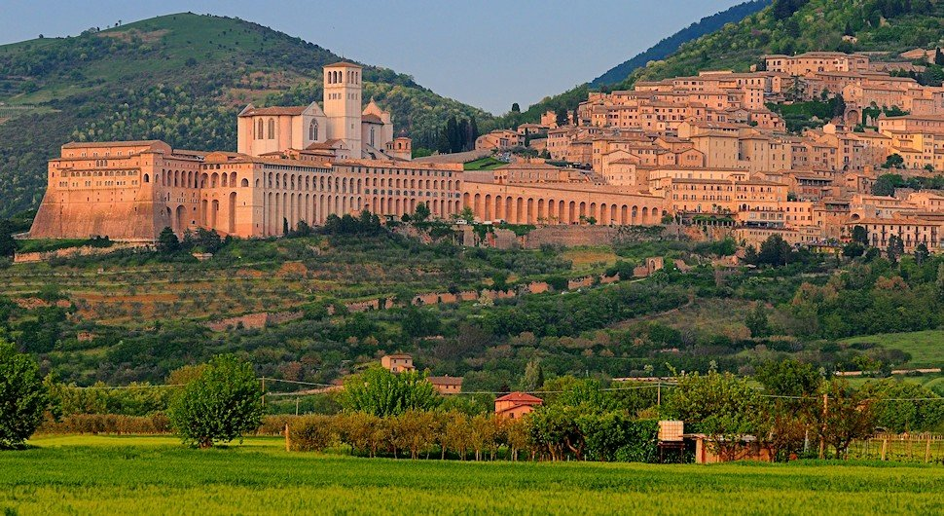
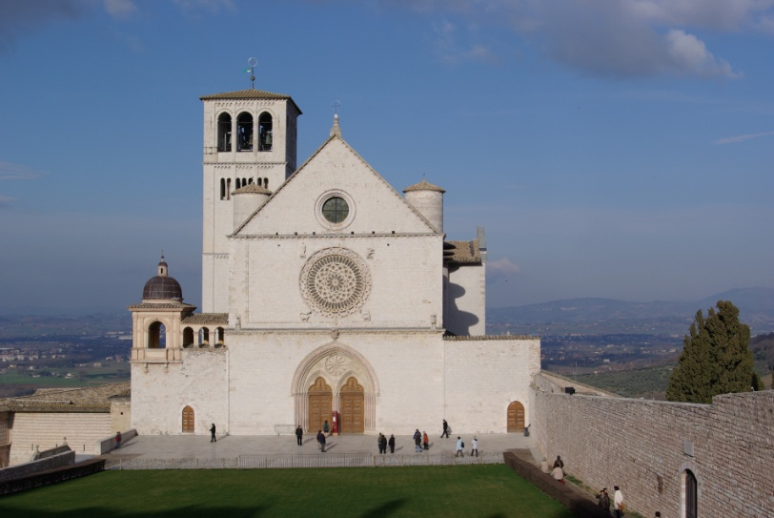
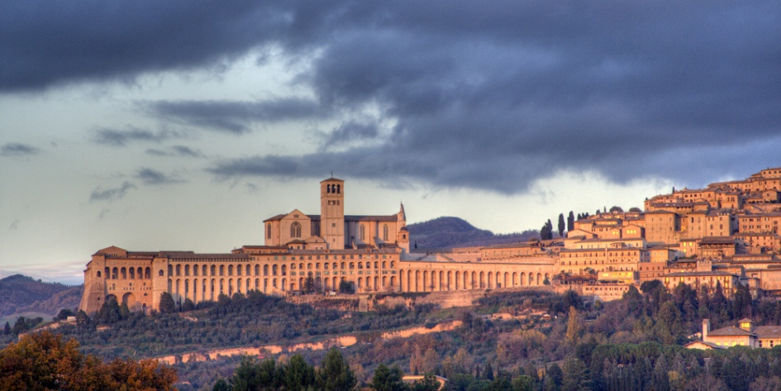
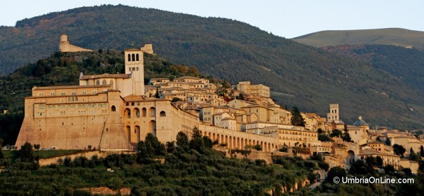
ASSISI

Slide 8
ASSISI
L’umbra Assisi, sorta in prossimità del territorio degli Etruschi, non rimase estranea all’influenza di questi.
Col nome di asisium divenne fiorente municipio romano.
Nel III secolo conobbe la religione cristiana per opera di Ruffino , primo vescovo della città.
Alla caduta dell’impero fu rasa al suolo dai Goti.
Tra il XI-XII nacquero i santi Francesco e Chiara.
Universalmente celebrata, ricca di tesori d’arte, Assisi costituisce una delle gemme artistiche dell’umbria e dell’Italia.
I secoli non ne hanno alterata la sua tipica fisionomia medievale ed oggi ci appare come una città ricca di palazzi e di chiese.

Slide 9
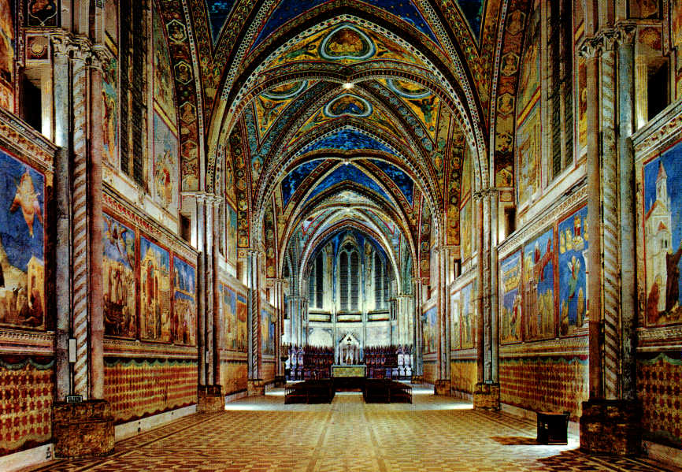
LA BASILICA DI SAN FRANCESCO

Slide 10
LA BASILICA INFERIORE
Due anni dopo la morte di San Francesco ebbe inizio la costruzione della Basilica di San Francesco e, più precisamente di quella che oggi chiamiamo la Basilica Inferiore. La sua forma è in stile romanico lombardo con un’unica navata. In essa sono presenti le spoglie mortali di San Francesco. Attualmente la salma del Santo è conservata nella piccola cripta posta sotto l’altare centrale della Basilica. La Basilica è affrescata con opere attribuite a Giotto, Cimabue o loro allievi. Sempre nella Basilica Inferiore sono presenti le reliquie di San Francesco.

Slide 11
La basilica superiore
Sopra la forma romanica è stata realizzata nel 1200 d.c. una nuova basilica in stile gotico.
La basilica fu destinata alle riunioni ufficiali.
la basilica superiore e inferiore sono tra loro collegate tramite una scala interna.

Slide 12
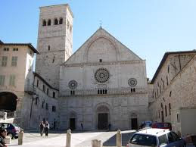
CATTEDRALE DI SAN RUFFINO
La cattedrale di san Ruffino è di stile romanico, barocco e neoclassico.
La costruzione è iniziata nel 1140 ed è stata completata nel 1571.

Slide 13
LA BASILICA DI SAN DAMIANO
La chiesa di San Damiano e l’annesso convento francescano, sorgono fuori l’abitato di Assisi, in direzione sud. La facciata della chiesa è inglobata all’interno di una più grande, a capanna, che comprende anche gli ambienti ad essa adiacenti. L’ingresso è preceduto da un basso portico con tre arcate a tutto sesto sorrette da pilastri in mattoni; sopra l’arco centrale vi è un rosone centrale.

Slide 14
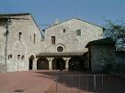
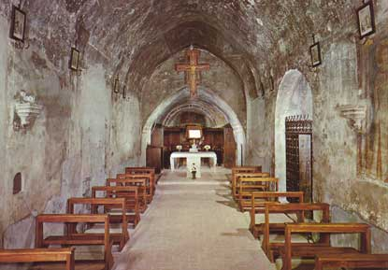
L’ARCHITETTURA
L’architettura ha come scopo di organizzare lo spazio a qualsiasi scala, ma essa attiene principalmente alla progettazione e costruzione di un immobile dell’ambiente costruito. E’ di stile romanico.

Slide 15
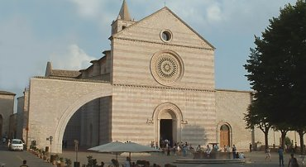
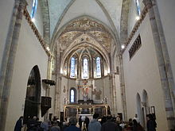
LA BASILICA DI SANTA CHIARA

Slide 16
LA BASILICA INTERNA
L’interno della chiesa è a croce latina con navata unica (quattro campate), transetto e abside poligonale. Gli archi delle volte poggiano su pilastri a fascio, che attraversano le pareti nude, ravvivate solo da un ballatoio sopra il quale si aprono delle monofore. Anticamente la navata ospitava un ciclo di affreschi sulla vita della santa, di cui restano solo pochi frammenti dopo la scialbatura settecentesca e i danni del terremoto del 13 gennaio 1832.

Slide 17
LA BASILICA ESTERNA
L’esterno è caratterizzato da tre grossi contrafforti poligonari a forma di ampi archi rampanti che rinforzano il fianco sinistro dell’edificio (fine del XIV secolo). La facciata è realizzata a filari di pietra locale bianca e rosa, tripartita da cornici. Il portale è a tutto sesto,con la ghiera attorno alla lunetta che è sostenuta da due leoni a riposo. La lunetta presenta un affresco molto rovinato di Giacomo Giorgetti.

Slide 18
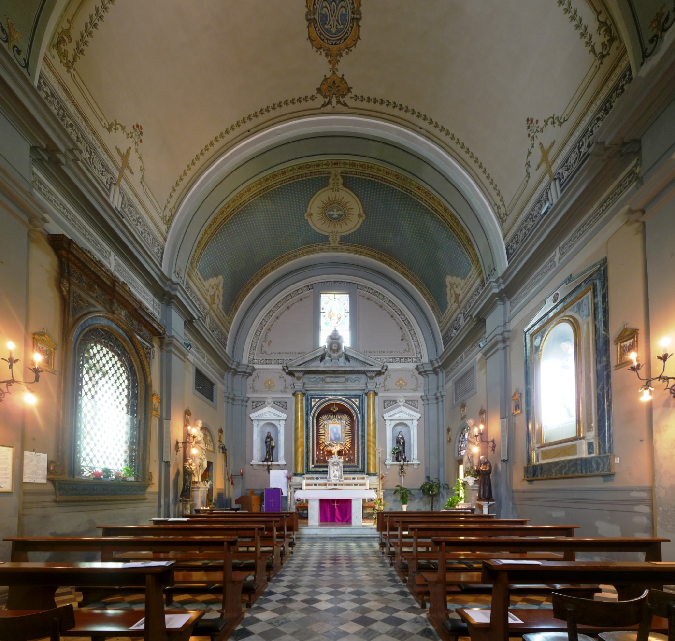
LO STILE
L’architettura ha come scopo di organizzazione lo spazio a qualsiasi scala, ma essa attiene alla progettazione e costruzione di un immobile.

Slide 19
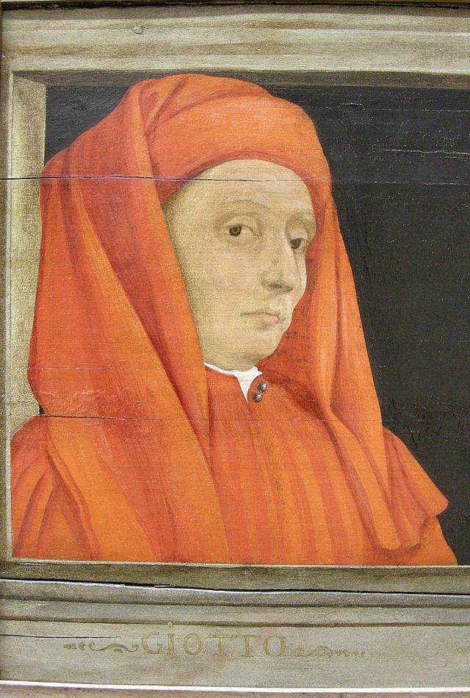
IL GRANDE ARTISTA
La vita di Giotto è stata da sempre oggetto di discussione tra gli studiosi. Secondo la maggioranza degli esperti egli 1276, secondo la cronologia che nella seconda metà del XVI secolo. La data fornita da Vasari sarebbe inattendibile qualora si tenga per assodato che Giotto doveva essere almeno ventenne attorno al 1290, cioè nel momento in cui si ritiene che abbia iniziato i lavori pittorici a fresco nella basilica superiore di san Francesco ad Assisi.

Slide 20
L’OPERATO NELLA BASILICA
I primi affreschi nella chiesa superiore vennero realizzati nel transetto da pittori oltremontani e poi dalla bottega di Cimabue, dove probabilmente doveva trovarsi anche il giovane Giotto. L'intervento diretto di Giotto è stato insistentemente ravvisato in due scene nella parte alta della navata con le Storie di Isacco. La resa volumetrica dei corpi, tramite un accentuato chiaroscuro, e che era capace di ambientare le proprie scene in un ambiente architettonico fittizio, disegnato secondo una prospettiva ed uno scorcio laterale. Diversa è anche la tecnica usata: per la prima volta si usò l'affresco a giornate, anziché a pontate. In seguito, la fascia inferiore della navata venne occupata dalle ventotto Storie di san Francesco databili tra l'ultimo decennio del XIII secolo e i primi anni del XIV, un ciclo grandioso che stupì i contemporanei
e segnò una svolta nella pittura occidentale
.

Slide 21
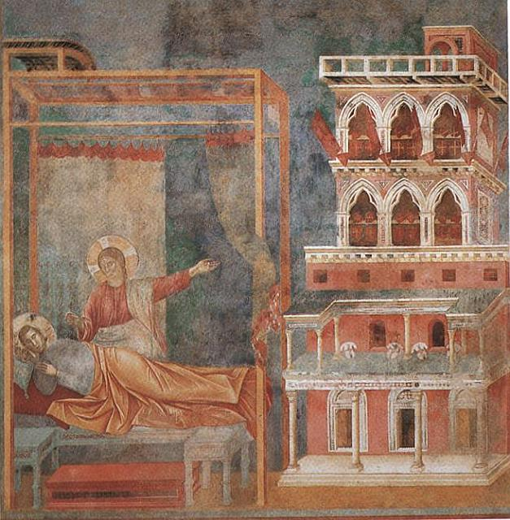
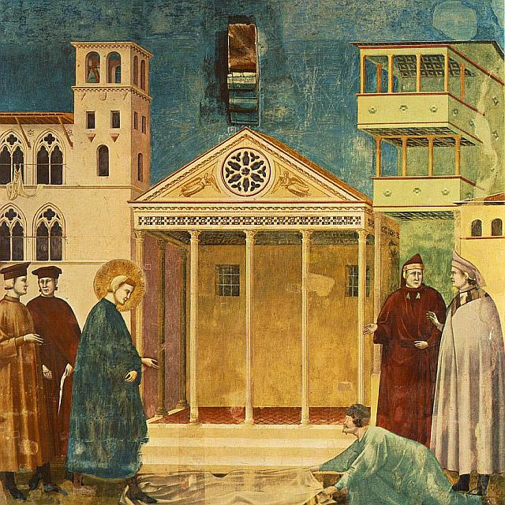
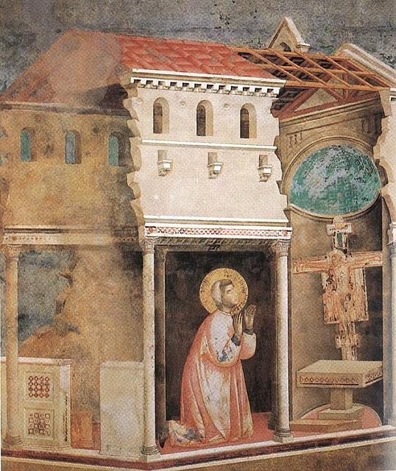
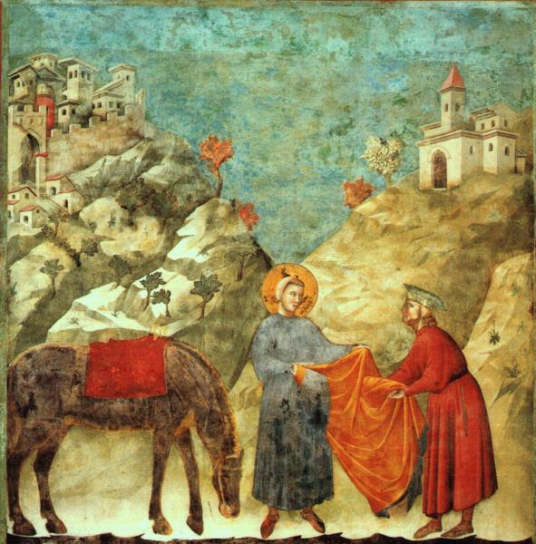
GLI AFFRESCHI DI GIOTTO

Slide 22
La Duecentesca Fontana Manzoni
Rocca Paolina
Piazza 4 Novembre
PERUGIA
Corso Vannucci
Palazzo dei Priori

Slide 23
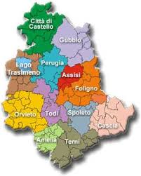
Perugia è un comune italiano di 166.003 abitanti capoluogo dell‘omonima provincia e della regione Umbria. Città d'arte, ricca di storia e monumenti, fondata dagli Etruschi, è polo culturale della regione, meta turistica e sede universitaria.

Slide 24
La Duecentesca Fontana Manzoni
Il percorso dell’acquedotto va da monte Pacciano , fino alla fontana Maggiore . Fu costruito tra il 1254 ed il 1277 per rifornire di acqua il centro storico di Perugia , dopo una lunga serie di problemi manutentivi e strutturali è caduto in disuso dalla fine del XIX secolo . Insieme alla fontana Maggiore è uno dei monumenti più significativi del capoluogo umbro . Nel centro storico, la caratteristica via dell’Acquedotto, sfrutta la parte superiore del monumento che tramite l’aggiunta dei parapetti divenne percorso pedonale . Nei pressi di monte Pacciano si trovano i conservoni , antiche cisterne in cui veniva raccolta l’acqua, la casa del custode ed una piccola chiesa. La principale causa dei danneggiamenti fu la mano dell’uomo; molti infatti depredarono l’acquedotto per procurarsi il piombo delle tubature o addirittura ne deviarono il corso per garantirsi l’acqua sufficiente a irrigare i propri terreni. Nel 1641 si scoprì come il normale afflusso di acqua fosse impedito da tre diversi conventi di clausura della città, e in special modo dalle monache del convento di sant’Antonio di Padova. Si decise, come rimedio, di deviare le condotte dal terreno compreso nei monasteri, costruendo il nuovo tracciato ai margini della strada pubblica.

Slide 25
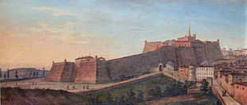
Rocca Paolina
La Rocca Paolina è una fortezza della città di Perugia.Fu costruita tra il 1540 e il 1543 per volere del Papa Paolo III e ha rappresentato, fino al1860, il simbolo del potere pontificio sull'antica città. In parte distrutta nel 1848, ricostruita nel 1860 per volere di Papa Pio IX , la Rocca fu abbattuta definitivamente nei decenni successivi all'annessione al Regno d’Italia , offrendo lo spazio per la costruzione di molti edifici e sistemazioni ottocentesche . Con tali vasti sconvolgimenti urbanistici, dell'antica Rocca rimasero solo i sotterranei del Palazzo Papale. Questi furono finalmente interessati da lavori di rimozione delle macerie nel 1932 e conclusi nel 1965, aprendosi al pubblico quale "città sotterranea" di grande fascino e suggestione .Infine, la fortezza è attraversata dal percorso pedonale meccanizzato (scale mobili) che dalla stazione bus, lungo la circonvallazione extramurale, raggiunge l'acropoli etrusca. Oggi i suoi grandi e singolari spazi sono utilizzati, durante l'anno, per diverse manifestazioni culturali . La Rocca Paolina è celebre per una delle più famose poesie di Giosuè Carducci dal titolo Il canto dell’amore.

Slide 26
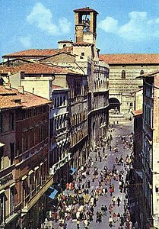
Corso Vannucci
Corso Vannucci è la via principale di Perugia. La strada, che prende il nome da Pietro Vannucci , pittore nato a Città della Pieve e celebre con l'appellativo Il Perugino, si sviluppa tra imponenti e importanti palazzi. Prima di piazza Italia il corso è infine intersecato da via Bonazzi e da via Forte. Corso Vannucci, è caratterizzato da una forte vitalità e dinamismo ed a fianco di attività ormai storiche come la Pasticceria Sandri , si trovano bar, teatri, librerie, negozi e boutiques di qualsiasi genere. A metà corso, all'altezza dell'incrocio con via dei Priori, si segnala l'ingresso della Galleria. Nel Medioevo il corso si espandeva sino all'attuale Piazza Matteotti, comprendendola in sé. A partire dalla seconda metà del Novecento il corso è stato completamente pedonalizzato.

Slide 27
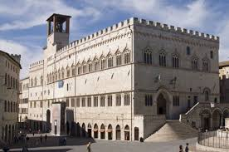
Palazzo dei Priori
Il Palazzo dei Priori o Comunale, fu edificato a Perugia tra il 1293 e il 1443 In stile gotico, vi si accede da piazza IV Novembre, attraverso un portale duecentesco ornato dalle statue del grifo e del leone, e si estende lungo Corso Vannucci fino a via Boncampi. La facciata verso la piazza ha una scalinata a ventaglio . Il portale è fiancheggiato da due trifore,presenti anche nell'ordine superiori in grandezza maggiore e in numero di cinque. A destra vi sono tre arcate; fra le prime due vi è un pulpito usato per la lettura degli atti. Il portale maggiore, costruito nel 1346,è ricco di decorazioni scultoree raffiguranti delle allegorie di vita mentre nella lunetta sono site delle copie delle statue dei patroni delle città.L'interno conserva diversi ambienti di notevole interesse come la sala dei Notari. Essa è costituita da otto archi a tutto sesto aventi diverse pitture che narrano leggende, storie bibliche e massime. Gli stalli sono cinquecenteschi.Al primo piano è sita la sala del consiglio comunale dove sulla porta è collocato un affresco del Pinturicchio raffigurante la Madonna fra due angeli mentre nella sala di Papa Giulio III sono siti diversi dipinti ad olio. Un'altra sala importante è quella dell'Udienza del Collegio del Cambio, affrescata dal 1498 al 1500 dal Perugino, con aiuti dell'allievo Raffaello ed arredata con un grande bancone ligneo e seggi lungo le pareti .Completa la decorazione una statua di terracotta dall'attribuzione incerta raffigurante la Giustizia. Il collegio della Mercanzia, situato nel secondo fondaco a destra del portale maggiore, è rivestito interamente da una decorazione lignea tardogotica.

Slide 28
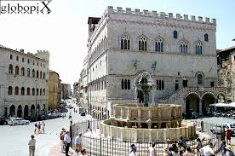
Piazza 4 NOVEMBRE
Piazza IV Novembre è situata nel centro storico di Perugia. L'asimmetrica piazza si apre alla convergenza dei cinque assi viari che strutturano la città medievale e per la sua scenografia ha rappresentato in ogni epoca il luogo privilegiato delle funzioni urbane: qui era collocato l'antico foro e vi sono conservati monumenti connessi all'impianto urbanistico della città etrusco-romana. Nel X secolo la sede episcopale fu trasferita nel nuovo tempio di S.Lorenzo, e la piazza si è qualificata quale spazio rappresentativo del potere politico-religioso, ruolo confermato successivamente dall'insediamento degli edifici del governo comunale. L'assetto attuale è quello definito con la ristrutturazione della Platea Comunis voluta dal Comune e attuata tra il XIII e il XV secolo, secondo un preciso progetto urbano teso a riqualificare l'acropoli cittadina, fulcro della vita collettiva della società comunale. L'intervento si concentrò sull'ampliamento della Cattedrale di San Lorenzo e sull'edificazione del Palazzo dei priori. La piazza mutò il suo aspetto nel 1591 quando il legato pontificio Domenico Pinelli vi aprì una nuova e più ampia strada di accesso. La scena urbana è caratterizzata dalle naturali pendenze del terreno e sulla piazza si affacciano i maggiori monumenti cittadini.

Slide 29
Gubbio
geografia
monumenti
storia
curiosità

Slide 30
geografia
Il territorio comunale è prevalentemente montuoso e collinare.
La città è posizionata alle falde del monte Ingino ed è
attraversata dal torrente Camignano.
Il clima
L'inverno ha delle variazioni fra il freddo e il mite con
prevalenza di rigido a causa dell'influenza del vicino
Appennino e le precipitazioni sono anche di carattere nevoso.
L'estate è invece calda ma ventilata, con piogge scarse.

Slide 31
storia
Tavole egubine
Le prime forme di insediamento nel territorio eugubino sono da collocarsi già nel paleolitico. Resti di un villaggio di età neolitica sono stati trovati in località San Marco. Nell'età del bronzo un abitato si sviluppò per più secoli sul soprastante monte Ingino; le relative tombe, scoperte limitatamente all'età del bronzo finale, si trovavano nell'area successivamente occupata dal centro storico.
Nel periodo romano Gubbio fu una città umbra con il nome di Ikuvium o Iguvium, posta sulle vie di comunicazione tra il Tirreno e l‘Adriatico.

Slide 32
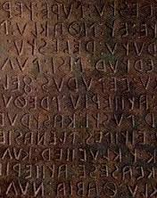
Le tavole eugubine

Slide 33
Curiosità
Gubbio e' stata resa ancora piu' famosa dalla fiction RAI Don Matteo:
scelta non a caso la località del celebre “prete”… girata interamente nella straordinaria città di Gubbio, che nello sceneggiato ha svolto un ruolo di protagonista principale con i suoi gioielli medievali, gli eleganti interni dei suoi palazzi, la rete di viuzze e vicoli dei quattro quartieri in cui è suddiviso lo splendido tessuto urbano, è da qualche anno anche la città di “Don Matteo”. .

Slide 34
monumenti
Palazzo dei Consoli
chiesa di San Francesco
palazzo Ducale
Quartire di San Martino
FOTO

Slide 35
Palazzo dei Consoli
È uno dei più imponenti palazzi pubblici d'Italia. Il palazzo dei Consoli, a pianta rettangolare, presenta un'articolazione molto complessa essendo impostato sopra una piazza. La facciata verso la piazza, realizzata in conci di pietra, ha nella parte superiore sei finestre con arco a tutto centro a coppie di due divise da lesene mentre la merlatura è sostenuta da archetti. Il portale in stile gotico con un affresco del XVI secolo nella lunetta, è preceduto da una scalinata a ventaglio.
Notes:
35

Slide 36
La basilica di San Francesco
La basilica di San Francesco ad Assisi, è il luogo che dal 1230 conserva e custodisce le spoglie mortali del santo.
Nel 1940 fu elevata alla dignità di Basilica Patriarcale (oggi "Papale") e Cappella Papale. Nell'anno 2000, la basilica è stata inserita nella Lista del patrimonio dell'umanità dell'UNESCO. Secondo la tradizione fu lo stesso Francesco ad indicare il luogo in cui voleva essere sepolto. Sebbene le disposizioni testamentarie di Francesco raccomandassero la costruzione di chiese secondo la primaria regola della povertà, la basilica rappresentò un'evidente deroga al rigore tipicamente francescano.

Slide 37
Palazzo Ducale
Il Palazzo Ducale, detto anche Corte Nuova, fronteggia il duomo di Gubbio e fu fatto costruire dal duca di Urbino nel 1470, in stile rinascimentale, su preesistenti costruzioni medievali. In seguito fecero realizzare la foresteria e un giardino.
Unico esempio del rinascimento in una città prettamente medievale, il palazzo si distingue per la finezza architettonica e la ricercatezza delle decorazioni, soprattutto nei capitelli del cortile, nei portali e nei camini.

Slide 38
Quartiere di San Martino
Il quartiere di san martino si distingue dagli altri quartieri di Gubbio poiché si estende su un’area pianeggiante e non sul declivio del monte Ingino. In corrispondenza delle due direttrici sorgono ancora oggi le principali porte del quartiere, anticamente munite di antiporte e di altre strutture difensive. La porta di Santa Croce controlla l’accesso verso nord est e la Flaminia; la porta del Borgo con l’antistante arco di Santa Lucia, quello verso Umbertide e la strada della Contessa. Dalle due porte urbiche si sviluppano internamente al quartiere importanti tracciati viari sia rettilinei

Slide 39
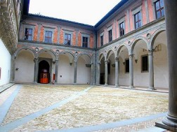
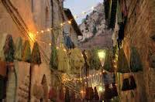
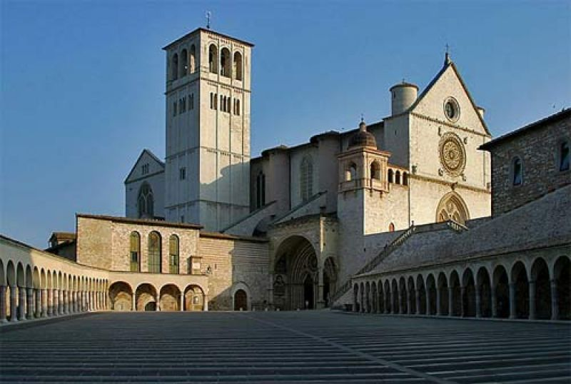
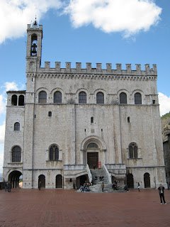
FOTO
QUARTIERE SAN MARTINO
PALAZZO DUCALE
BASILICA DI SAN FRANCESCO
PALAZZO DEI CONSOLI

Slide 40
SPELLO

Slide 41
Palazzo Comunale
L'edificio, è il risultato dell'opera di prolungamento verso est e di innalzamento del primitivo palazzo comunale, quello duecentesco, costruito con la pietra calcarea bianca e rosa. Costruito nel 1270 da maestro Prode, l'antico Palazzo Comunale di Spello subì una complessa opera di trasformazione e di ampliamento sia dell'edificio che della piazza antistante negli anni 1567-1575, al termine, cioè, della signoria dei Baglioni. Principale artefice di questi lavori fu il lombardo maestro Battaglia di Pietro, molto attivo a Spello nella seconda metà di quel secolo il quale provvide, tra l'altro, alla demolizione della scala rampante che dava accesso al primitivo palazzo. Al suo posto fu costruita una fontana, tuttora esistente, con i rilievi e lo stemma di Giulio III (1550-1555). Nel secolo XVII l'abate Ferdinando Passerini provvide a trasformare parzialmente l'atrio del palazzo in una sorta di lapidario, com'è tuttora, dove vennero raccolte molte delle iscrizioni romane e di età medievale scoperte nel territorio comunale. L'edificio è stata sede del Comune di Spello fino al 1972. Dalla loggia si accede alla Sala delle Volte (impropriamente detta “della Cripta”), attualmente sede del Museo dell’Infiorata.

Slide 42
La Rocca Baglioni
Municipio fiorente in età romana (Hispellum: ce ne rimangono tra l'altro le porte Consolare, Urbica e Vetere, detta anche Porta Venere), contratto sulla parte più alta di uno sperone del monte Subiaso in età altomedievale, il borgo di Spello torna a svilupparsi in età comunale. Del 1358 è la costruzione della Rocca, segno del dominio papale, ad opera di Filippo di Antella, su commissione del cardinale Egidio d'Albornoz; ne sono oggi visibili alcuni resti, nell'area attualmente occupata dal convento dei Cappuccini.
Tra 1561 e 1564 il signore di Spello Adriano Baglioni ne ordina lavori di ristrutturazione e ampliamento: la struttura è perciò detta anche Rocca Baglioni. Di età non certa le torri medievali che fiancheggiano Porta Venere (le due torri gemelle poligonali, a dodici lati, dette di Properzio) e Porta Consolare.

Slide 43
L’Arco dei Cappuccini (O porta dell’arce)
Questo semplice arco nel punto più alto della città era probabilmente parte delle fortificazioni pre-augustea, e potrebbe essere stato chiamato per un antico "arx" o fortezza. Il livello della strada è aumentato di circa 1 metro da quando il cancello è stato costruito. In forma di un doppio arco con saracinesca è stato originariamente sollevato e abbassato tra i due archi.

Slide 44
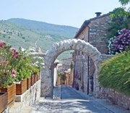
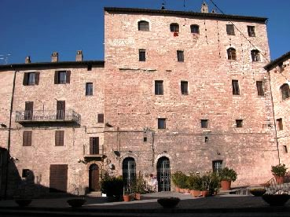
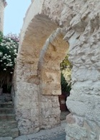
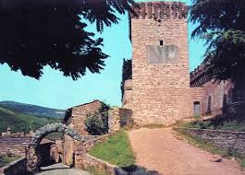

Slide 45
ORVIETO IN GENERALE
LA FACCIATA
LA STORIA
ORVIETO
I MOSAICI
LE STATUE DI BRONZO

Slide 46
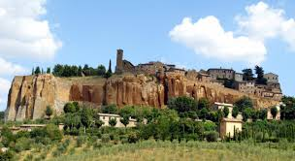
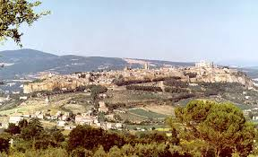
ORVIETO IN GENERALE
Orvieto è un comune italiano di 20.830 abitanti della provincia di Terni in Umbria.
Esso sorge su una rupe di tufo, che domina la valle del fiume Paglia. Con 281 km2 di superfice, è uno dei 50 comuni più estesi d’Italia.

Slide 47
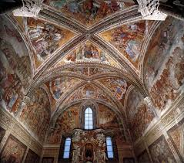
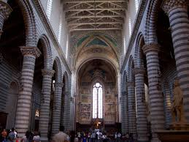
LA STORIA
Un’esempio di architettura molto importante è il Duomo di Orvieto.
La costruzione della chiesa fu avviata nel 1290 per volontà di papa Niccolò 1V. Disegnato in stile romanico da un’artista sconosciuto, fu affidato a Giovanni di Uguccione, che introdusse le prime forme gotiche e poi Lorenzo Maitani le ampliò. Nel 1350-1356 venne costruita la Cappella del Corporale e nel 1408-1444 ve quella di San Brizio, che venne affrescata solo più tardi.

Slide 48
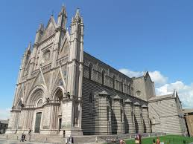
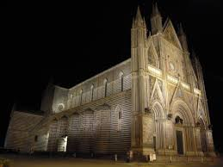
LA FACCIATA
Alla facciata lavorarono oltre 20 artisti nel corso dei secoli fu terminata alla fine del XV1 secolo. Ciò nonostante la sua facciata si mostra armoniosa ed equilibrata. La facciata è divisa in 3 settori da 4 pilastri verticali a fasci.

Slide 49
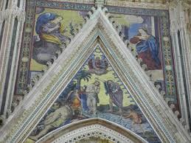
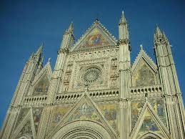
I MOSAICI
I MOSAICI DELLA FACCIATA, REALIZZATI DA VARI AUTORI,SONO STATI, NEI SECOLI SUCCESSIVI, RESTAURARI E RIFATTI.

Slide 50
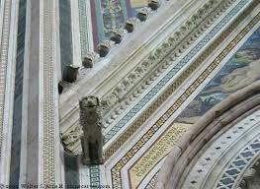
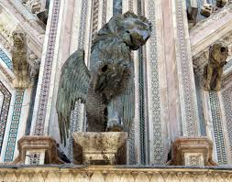
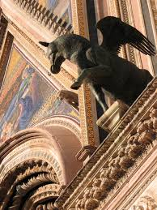
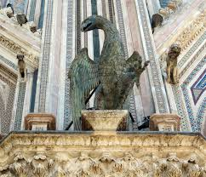
LE STATUE DI BRONZO
Le 4 statue sulla cornice dei piloni che fiancheggiano i portali solo di Lorenzo Maitani e del figlio Vitale. Essi raffigurano i 4 evangelisti.
L’angelo (San Matteo);
Il Leone (San Marco);
L’ Aquila (San Giovanni);
Il Toro (San Luca).

Slide 51
Lavoro svolto dagli alunni :
Autorino Noemi;
D’amore Gaetano;
Festa Francesco;
Giliberti Raffaella;
Iantosca Giada;
Valentino Lorenzo;
Ed esposto insieme agli alunni:
Cataldo Antonio;
Duraccio Vittoria;
Iacobbe Lorenzo;
Iandolo Silvano;
Montuori Filomena.
A cura della professoressa Clara Famoso
Notes:
Do Re Mi Fa Sol La Si
51

